Slide 1
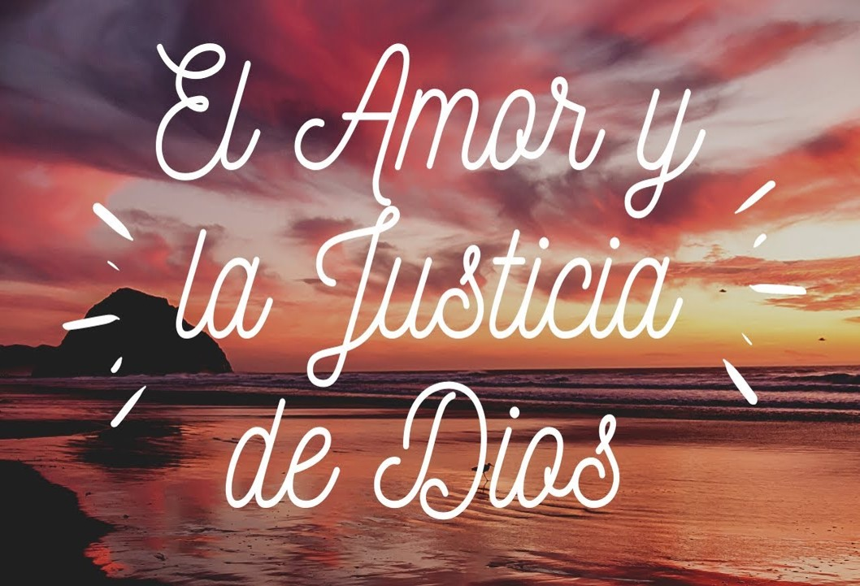
EL AMOR Y EL JUICIO DE DIOS
“El juicio de Dios
se rige por su amor y misericordia”

Slide 2
VERDAD CENTRAL:
“Él es la Roca, cuya obra es perfecta, porque todos sus caminos son rectitud; Dios de verdad, y sin ninguna iniquidad en él; es justo y recto”, Deuteronomio 32:4.
VERSÍCULO CLAVE:
Salmo 86;15; Efesios 2:4,5; 1 Juan 4:8; Éxodo 20:5,6; Salmo 37:37,38; Apocalipsis 20:12,15; Mateo 13:41-43; Hebreos 12:4; 2 Pedro 3:9.

Slide 3
INTRODUCCIÓN:
Las personas que critican el cristianismo a menudo señalan la naturaleza sentenciosa de lo que perciben como el sistema de creencias cristiano.
Ellos afirman que los cristianos juzgan a las personas en vez de amarlas, también afirman que, si Dios existe, Él sería amoroso y no critico como aquellos que afirman seguirlo.
La lección de hoy nos proporciona respuestas a estas preguntas para responder a estas criticas al cristianismo, y además nos desafía a tener una comprensión profunda de la naturaleza y acciones de Dios.

Slide 4
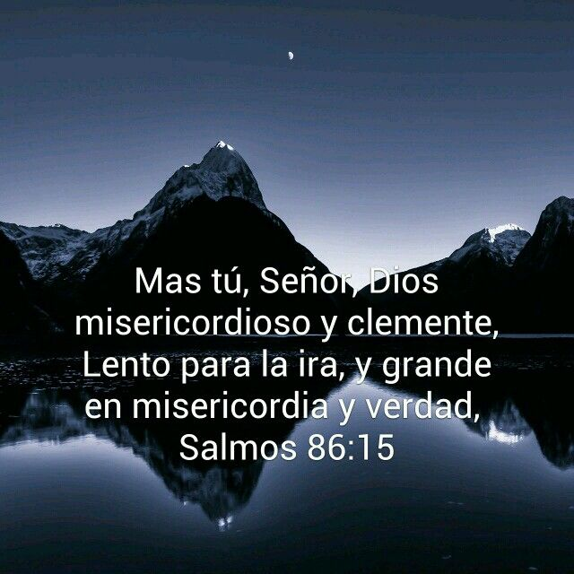
DIOS ES MISERICORDIOSO Y AMOROSO
1

Slide 5
Dios en su misericordia nos da oportunidades para cambiar nuestro comportamiento a pesar de que tiene toda autoridad y justicia para castigar, Salmo 86:15,16.
El V.15 usa las palabras exactas de Éxodo 34:6.
En el V.16 hay cuatro peticiones:
Mírame: poner atención.
Ten misericordia: que sienta mi necesidad.
Da fuerzas: que supla mi necesidad.
Y guarda: que me proteja de peligros.

Slide 6
Dios en su misericordia ha provisto el remedio para escapar de nuestra condición de muerte espiritual y pasar la vida que nos ofrece, Efesios 2:4,5.
Por su rica misericordia alcanzamos su benevolencia.
Por su misericordia manifestó a nosotros su gran amor.
Por su gran misericordia hizo una obra de transformación en nuestra vida, nos dio vida cuando estábamos muertos en pecado, (por gracia sois salvos).

Slide 7
Dios es amor y quiere que desarrollemos su carácter; quiere que aprendamos a amar a la gente, de la manera, como Él ama a la gente, 1 Juan 4:7-10.
El que ama, es nacido y conoce a Dios, V.7.
El que no ama, no ha conocido a Dios, V.8.
El amor de Dios se manifestó a través de Cristo, V.9,10.

Slide 8
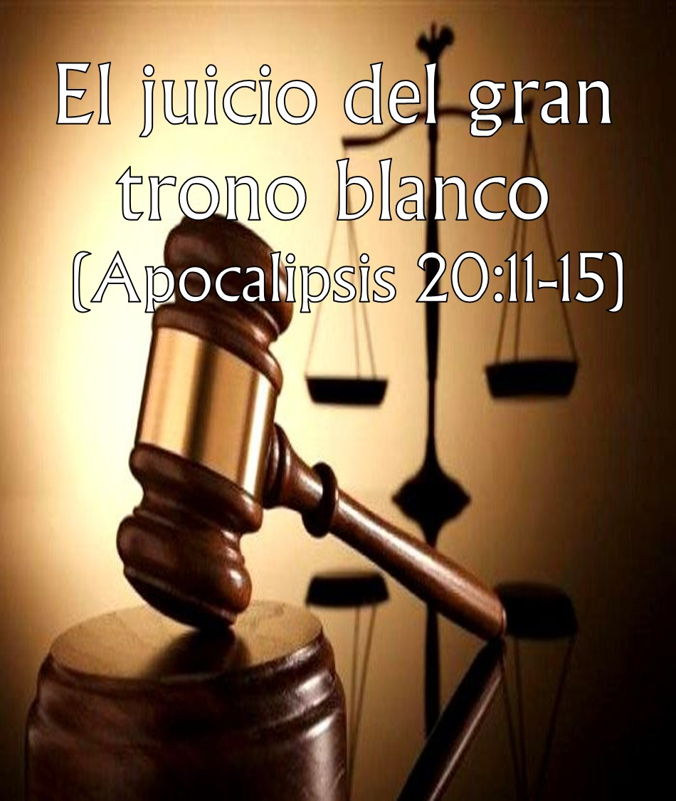
LA JUSTICIA Y EL PERFECTO JUICIO DE DIOS
2

Slide 9
Dios deja claro que no se debe crear ninguna imagen para rendirle adoración, Éxodo 20:4-6. Razones:
Porque Dios no comparte su adoración con nada de lo que ha creado, V.4.
Porque una imagen no representa la grandeza de Dios, V.4.
Porque Dios no tolera la infidelidad, V.5. “Él es celoso”.

Slide 10
Dios deja claro que no se debe crear ninguna imagen para rendirle adoración, Éxodo 20:4-6. Razones:
Porque las acciones de los padres pueden afectar a sus hijos; V.5,6.
Aspecto negativo: una vida llena de maldad y aborrecimiento a Dios.
Aspecto positiva: amar y ser obedientes a Dios.
Porque Dios juzgará con justicia, Salmo 37:37,38.
El integro y justo tiene un final dichoso.
Pero los transgresores sufrirán el juicio de Dios.

Slide 11
Dios deja claro que juzgará con justicia, el integro y justo tiene un final dichoso, peo los transgresores sufrirán el juicio de Dios, Salmo 37:37,38.
Él juzgará a las personas que por su incredulidad rechazaron toda oferta de salvación que Dios les hizo. Aspectos de la visión de Juan, Apocalipsis 20:11-15.
La visión de un gran trono blanco y al que estaba sentado en el, V.11.
La visión de los que participan en el juicio, V.12.
La visión del método del juicio, V.12,13.
La visión del veredicto final, V.14,15.
Los creyentes pasaran la eternidad en la presencia de Dios, Apocalipsis 22:12-16.

Slide 12
¿POR QUÉ JUZGA UN DIOS AMOROSO?
3

Slide 13
¿Por qué muchos hacen esta pregunta?
Porque creen en un Dios de amor, de misericordia, de poder, pero no creen en un Dios de justicia.
Uno de los atributos de Dios es la justicia.
El carácter de Dios, es decir su naturaleza y su manera de obrar para con los seres humanos no cambia, Deuteronomio 32:4.
Dios ejerce un juicio justo para recompensar a quienes lo reconocen y castigar a quienes se oponen a Él.
El juicio de Dios hacia alguien que está vivo es un acto de amor a sí mismo. Hebreos 12:6.

Slide 14
¿Qué hacer ante un Dios de justicia?
Reconocer y apartarse del error para pedir misericordia, Salmo 7:10,11.
Estar dispuestos a escuchar y creer para formar parte del reino de Dios, Mateo 13:41-43.
Vivir vidas pacíficas y santas. Hebreos 12:14.
Permitir que el Espíritu Santo more en nosotros.
No engañarse pensando que Dios ha olvidado el día del juicio, “Él no quiere que nadie perezca, sino que todos procedan al arrepentimiento”, 2 Pedro 3:9.

Slide 15
DISCIPULADO Y MINISTERIO EN ACCIÓN

Slide 16
Debemos estar agradecidos de que el amor de Dios nos proporcionó un medio de ser perdonados y vivir en una relación correcta con Él.
Dios llama a los creyentes a mostrar o compartir su amor al mundo, ayudando a otros a ser libres del juicio venidero.
Examine sus decisiones para asegurarse de que está obedeciendo a Dios en su vida diaria.
Y ore por la salvación de un compañero de trabajo, por un familiar o amigo que no sea creyente.

